Slide 1
Дата и место проведения мероприятия
1С:Бухгалтерия 8 КОРП МСФО – доступно и всерьез!
Докладчик Должность

Slide 2
Новое решение «1C:Бухгалтерия КОРП МСФО»
Сниженная трудоемкость подготовки отчетности МСФО и форм сбора данных для передачи в управляющую компанию
«Легкое» учетное решение без интеграции и консолидации
Руководство пользователя подсистемы МСФО уже больше по объему, чем подсистемы РСБУ
Наиболее функциональный на российском рынке учет по МСФО для отдельных компаний от 1С:УХ
!
Цена бета-версии – 50 тысяч рублей
Notes:
Новое решение 1С Бухгалтерия 8 МСФО это наиболее функциональный на российском рынке учет по МСФО для отдельных компаний на базе продукта 1С:Управление Холдингом. Это «Легкое» учетное решение без интеграции и консолидации. В результате использования оно существенно снижает трудоемкость подготовки отчетности МСФО для одного юридического лица.

Slide 3
Новое решение «1C:Бухгалтерия КОРП МСФО»
Параллельный учет ОС, НКС, НМА, РБП, Запасов
Параллельный учет финансовых инструментов и лизинга
Портал начислений (accruals)
1С:БУХГАЛТЕРИЯ
КОРП МСФО
Независимый от РСБУ механизм переоценки валют
Пересчет отложенных налогов
Независимый от РСБУ механизм закрытия счетов
Трансформационная таблица и проверочные отчеты
Конструктор отчетных форм
Notes:
1С Бухгалтерия МСФО это комплексное решение, позволяющее обеспечить высокую степень автоматизации учета по МСФО. Оно охватывает все области, где количество расхождений между российскими и международными стандартами наибольшее – это учет основных средств, обесценение активов, учет финансовых инструментов и аренды, учет отложенных налогов. В программе собраны инструменты автоматизации, позволяющие сократить трудозатраты бухгалтера на трансформацию данных учета РСБУ в формат МСФО по вышеуказанным областям. Для этого разработаны документы параллельного учета ОС, НМА, финансовых инструментов. В рамках закрытия периода реализован автоматический пересчет отложенных налогов в соответствии с принципами МСФО и независимый от РСБУ механизм закрытия счетов, позволяющий рассчитывать себестоимость с учетом поправок МСФО, а также закрывать период раньше, чем в РСБУ при необходимости.

Slide 4
Непривычные для РСБУ учетные процедуры
Дисконтирование финансовых инструментов
Дисконтирование трудноприменимо для РСБУ из-за отсутствия практики формирования бизнес-планов, оценки инвестиционных проектов и проведения иных расчетов, базирующихся на использовании дисконтированных оценок
ПБУ 8, ПБУ 19
IAS 39, IFRS 9
Обесценение основных средств и НЗС
нет аналога ПБУ
Установление связи между ОС и денежными потоками, генерируемыми ими. Снижение стоимости относится в целом к группе ОС и распределяется между ними
IAS 36
Признание арендованных активов, обязательств по аренде и производных финансовых инструментов
нет аналога ПБУ
Отсутствие в РСБУ нормативной базы, сложность определения справедливой стоимости
IAS 39, IFRS 9
IAS 17, IFRS 16
Notes:
Большое количество расхождений по таким участкам учета, как основные средства и финансовые инструменты связано с тем, что в МСФО приняты стандарты, которые не имеют соответствующих аналогов в виде российских ПБУ. Например, это Стандарт 36 по учету обесценения, Стандарт 17 по учету Аренды. В результате бухгалтеру придется столкнуться в МСФО с такими непривычными в РСБУ учетными процедурами, как начисление обесценение основных средств или признание арендованного имущества в качестве активов. Однако некоторые учетные процедуры, порядок которых регулируется российскими ПБУ до сих пор являются непривычными. Это касается в частности дисконтирования, необходимость применения которого упоминается в ПБУ 8 и 19, однако эта процедура трудно применима для РСБУ из-за отсутствия практики формирования бизнес-планов, оценки инвестиционных проектов и проведения иных расчетов, базирующихся на использовании дисконтированных оценок, а также недостаточной личной квалификации. В программе 1С Бухгалтерия 8 МСФО расчет дисконтирования автоматизирован.

Slide 5
Отражение операций в учете МСФО
Участки по которым много различий в принципах учета
Документы РСБУ
Проводки РСБУ
Документы РСБУ
Проводки РСБУ
Отчетность РСБУ
Параллельный учет
Участки по которым мало различий в принципах учета
Трансляция
Документы МСФО
Проводки МСФО
Отчетность МСФО
Трансформационные поправки МСФО
Документы МСФО
Notes:
Процесс подготовки отчетности по МСФО в программном продукте 1С Бухгалтерия 8 МСФО представлен на слайде. В виде красных стрелок на схеме представлен процесс переноса данных учета из РСБУ в МСФО. Как видно из схемы, подготовка отчетности по МСФО происходит, отталкиваясь от проводок РСБУ и документов РСБУ, а не от отчетности по РСБУ. Это позволяет закрывать период в МСФО раньше, чем в РСБУ не дожидаясь поступления всех первичных документов, а сделав временные «начисления» по плановым данным в отношении недостающих документов при помощи проведения документов и операций в МСФО. В программном продукте поддерживаются 2 способа переноса данных из РСБУ в МСФО – это параллельный учет и трансляция. В случае трансляции проводки РСБУ переносятся в МСФО по определенной карте соответствий. В случае параллельного учета на основе документов РСБУ создаются аналогичные им документы МСФО, но параметры учета в них могут быть другими – например, для основного средства может быть установлен другой срок амортизации или метод амортизации или дату документа.

Slide 6
Процесс подготовки отчетности МСФО
Трансляция проводок в МСФО
Данные РСБУ перенесены в МСФО
Временные начисления по плановым данным для быстрого закрытия
Создание документов параллельного учета МСФО на основе документов РСБУ
Документы МСФО в отношении непривычных для РСБУ учетных процедур
Отчетность по МСФО
Независимый от РСБУ механизм закрытия с учетом всех поправок
Расчет себестоимости
Переоценка валютных остатков
Расчет отложенных налогов
Notes:
После завершения переноса данных из РСБУ в МСФО, в МСФО проводятся дополнительные поправки, в отношении тех операций, которые отсутствуют в учете по РСБУ. Например, дисконтирование финансовых инструментов, признание аренды или обесценение основных средств. После чего происходит закрытие периода, механизм которого независим от РСБУ. Закрытие периода, в частности подразумевает автоматический пересчет отложенных налогов в соответствии с МСФО 12.

Slide 7
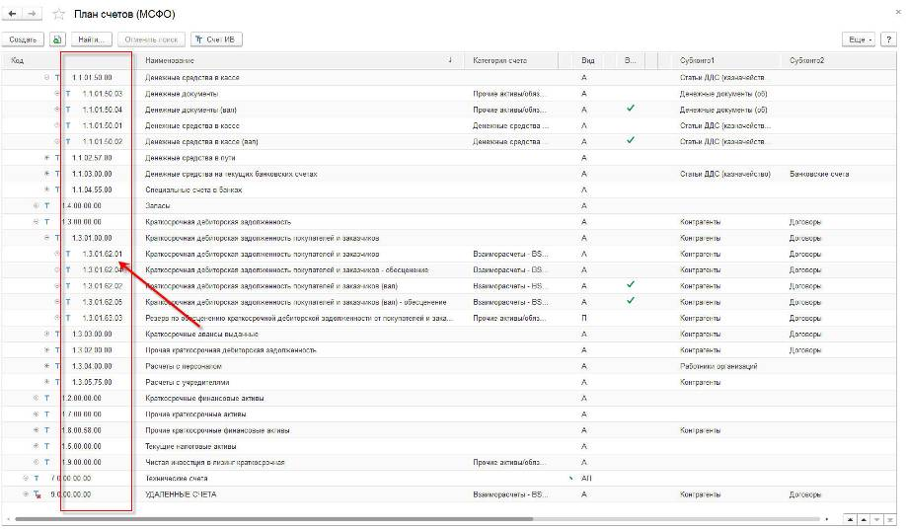
Структура плана счетов в МСФО
Раздел баланса МСФО
1.3.01.62.01
Код счета РСБУ
Notes:
Для ведения учета в МСФО разработан отдельный план счетов. Стандарты МСФО не регулируют порядок нумерации счетов, и каждая организация вправе устанавливать кодификацию счетов в соответствии со своими потребностями. В программе представлен рекомендованный для использования план счетов, нумерация которого состоит из 4 разделов. Первые 2 раздела соответствуют тому определяют класс активов и обязательств – то есть показывают, в каком разделе баланса или отчета о прибылях и убытках отражаются данные операции. Внутри разделов счета сгруппированы по степени убывания ликвидности. Последние 2 раздела соответствуют номеру счета и субсчета в РСБУ.

Slide 8
Удобные решения, реализованные в новом продукте
Управляйте величиной резерва, подбирая параметры его создания
Коэффициент оборачиваемости
Класс надежности контрагента
% резерва
Прогноз и расчет резерва по сомнительным долгам
Длительность просрочки
Местоположение
Документ для распределения РБП в МСФО
Расходы периода
Конструктор отчетных форм
Дебиторская задолженность и авансы
РБП в РСБУ
Нематериальные активы
Создайте альбом форм
Настройте правила их заполнения
Начисление неотфактурованных расходов
Отдельный документ для временных начислений
Инструмент выверки план-факта начислений
Notes:
Ряд удобных решений, реализованных в программе позволяют сократить трудозатраты бухгалтера на трансформацию данных учета РСБУ в формат МСФО. К числу таких решений можно отнести документ по начислению резерва по сомнительным долгам, который позволят автоматически рассчитывать сумму резерва исходя из таких параметров учета задолженности как ее оборачиваемость, срок просрочки, местоположение, класс надежности. При этом пользователь может изменять правила создания резерва для различных сочетаний этих параметров.
Поскольку понятие РБП отсутствует в МСФО их необходимо распределить на расходы периода, авансы и нематериальные активы. Специализированный документ предназначен для того, чтобы сократить затраты времени на эту операцию.
Поскольку формат регламентированных отчетов в МСФО стандартами не регулируется, в программе предусмотрен конструктор отчетных форм, который позволяет пользователю создавать отчетные формы произвольного формата и настраивать правила их заполнения при помощи конструктора формул.
Специализированный документ выверки плана и факта, встроенный в программный продукт позволяет проводить закрытие периода в МСФО раньше, чем в РСБУ и выверять расхождения в отношении операций, проведенных после закрытия периода в МСФО, но до его закрытия в РСБУ.

Slide 9
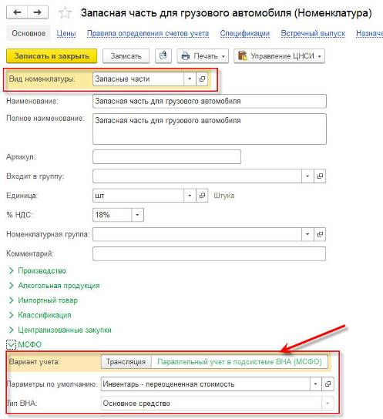
Удобные решения, реализованные в новом продукте
Объекты номенклатуры, статьи РБП или затраты можно учитывать параллельно в качестве внеоборотных активов
Например, восстановить нематериальный актив из расходов НСБУ
Для этого нужно указать соответствующий вариант учета в карточке объекта номенклатуры или статьи затрат
Notes:
На слайде представлен пример, одного из удобных решений - документа для реклассификации РБП в состав НМА. Документ позволяет восстановить расходы по разработке программных продуктов и капитализировать их в качестве нематериальных активов, или расклассифицировать строительные материалы в состав внеоборотных активов. Преимущество данного документа перед аналогичной ручной операцией в том, что документ автоматически отслеживает, ежемесячные изменения по реклассифицируемой статье и также переносит в состав внеоборотных активов.

Slide 10
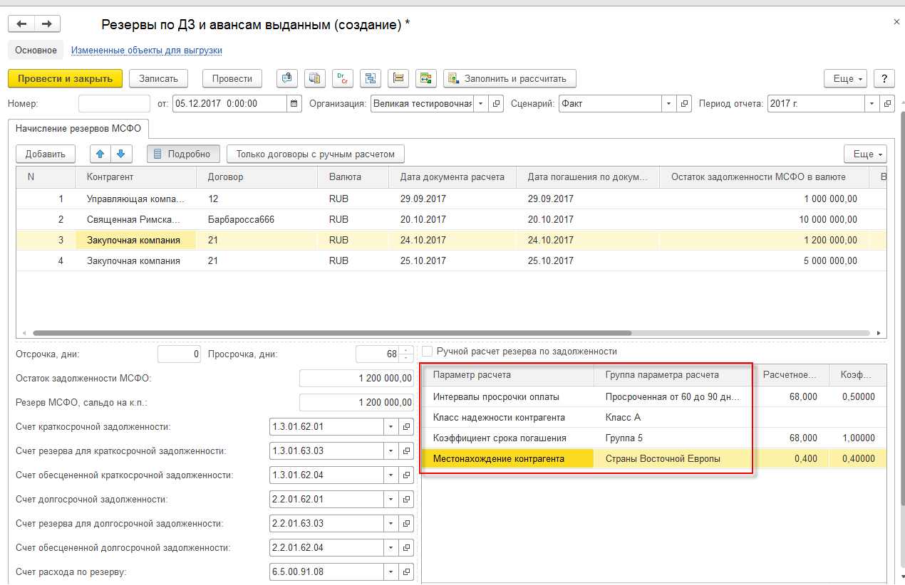
Удобные решения, реализованные в новом продукте
Управляйте величиной резерва, подбирая параметры его создания
Резерв по сомнительным долгам начисляется автоматически в зависимости от набора параметров
Оборачиваемость, Класс надежности, Местоположение,Срок просрочки
Установите % резервирования в зависимости от сочетания параметров
Notes:
На слайде представлен пример, одного из удобных решений - документа для реклассификации РБП в состав НМА. Документ позволяет восстановить расходы по разработке программных продуктов и капитализировать их в качестве нематериальных активов, или расклассифицировать строительные материалы в состав внеоборотных активов. Преимущество данного документа перед аналогичной ручной операцией в том, что документ автоматически отслеживает, ежемесячные изменения по реклассифицируемой статье и также переносит в состав внеоборотных активов.

Slide 11
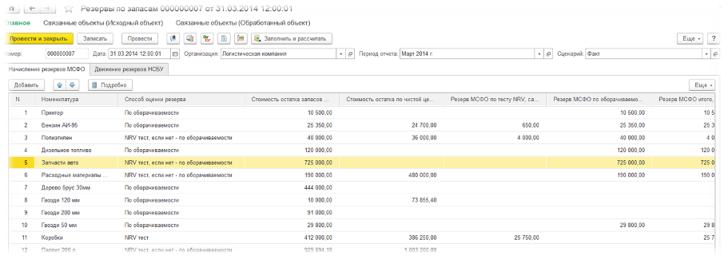
Удобные решения, реализованные в новом продукте
Пользователь вводит возможную рыночную цену продажи запасов и иные параметры для создания резерва
Проводится сравнение учетной цены и возможной цены продажи
Резерв под снижение стоимости запасов рассчитывается автоматически при помощи специального документа
Рассчитывается коэффициент оборачиваемости запасов
Notes:
Расчет резервов под снижение стоимости материалов, а также резервов по сомнительным долгам автоматизирован в 1С.Управление Холдингом максимально гибко и отвечает всем требованиям стандартов IAS 2, IAS 39. Пользователь вводит в настройках программы ряд критериев для создания резерва, таких как класс надежности контрагента, срок просрочки, коэффициент оборачиваемости задолженности, регион. Программа автоматически рассчитывает эти параметры для каждой позиции запасов и для каждого договора с покупателями и сравнивает с критериями резервирования заданными пользователем, после чего автоматически формирует проводки по начислению, восстановлению или списанию резерва.

Slide 12
Обзор автоматических корректировок МСФО по внеоборотным активам
Справедливая стоимость ВНА, ценность использования группы объектов
Информация о параметрах ВНА
Группировка расходов будущих периодов (РБП) по видам
Исходная информация для ввода
Пересчет амортизации пропорционально выработке
Корректировка финансового результата выбытия ОС
Перенос РБП в НМА, отнесение РБП на затраты
Автоматический расчет
Переоценка основных средств, обесценение
IAS 16
IAS 38
Автоматизированная процедура
IAS 36, IAS 40
Ручной ввод
Notes:
Подсистема параллельного учета ОС в 1С.УХ позволяет автоматизировать параллельный учет ОС в соответствии с правилами МСФО. Когда количество инвентарных объектов исчисляется тысячами или десятками тысяч, и стоимость этих объектов отличается от национальных стандартов из-за того при покупке каждого нового предприятия, в качестве первоначальной стоимости ОС берется справедливая стоимость, определённая оценщиком – программа делает огромную экономию трудозатрат, в результате автоматического расчета финансового результата от выбытия таких переоцененных ОС, пересчета их амортизации.
В текущей реализации блок параллельного учета ВНА решает очень много ключевых задач и экономит огромное количество времени специалистам по МСФО, однако в ближайших планах его дальнейшее улучшение.

Slide 13
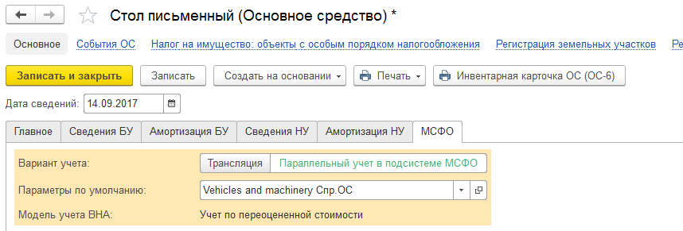
Параллельный учет по выборочным объектам ВНА
Практическая потребность
Реализация в системе
Параллельный учет
Стоимость мелких объектов, таких как офисное оборудование, инвентарь, как правило, не отличается от РСБУ и данные учета транслируются.
Различия касаются стоимости, даты ввода и способа амортизации зданий, сооружений, дорогостоящего оборудования.
Здания и сооружения
Машины и оборудование
Транспорт
Трансляция
Notes:
В блоке учета внеоборотных активов по МСФО предусмотрена классификация ВНА единая с НСБУ, если учет по НСБУ также ведется в программном продукте УХ. Это позволяет вести параллельный учет отдельных категорий ВНА или отдельных объектов ВНА, и при этом транслировать остальные объекты ВНА. Именно такой подход и требуется в большинстве случаев на практике. Параллельный учет ведется для зданий, сооружений, крупных дорогостоящих объектов ВНА, независимая оценка которых обоснована. Стоимость мелких объектов ВНА, таких как офисное оборудование, инвентарь, а также транспортных средств в МСФО, как правило, не отличается от РСБУ и данные учета этих групп ВНА транслируются.

Slide 14
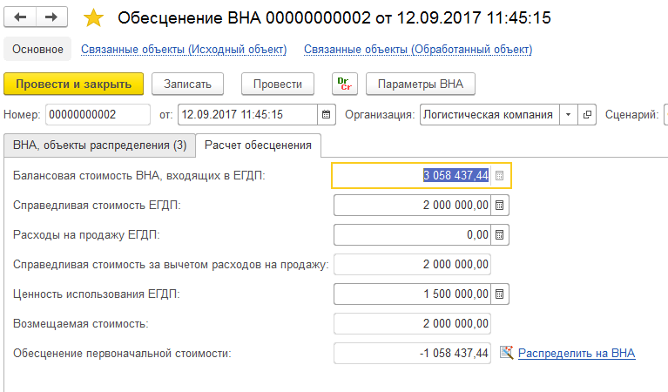
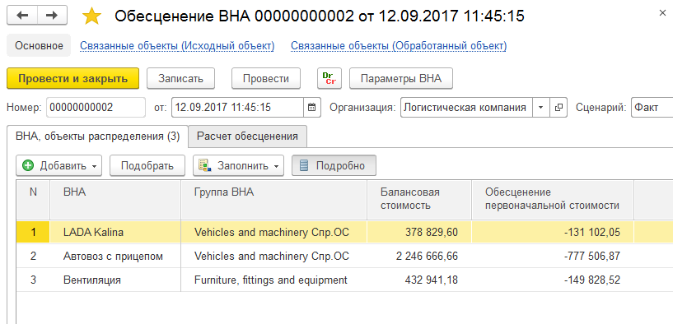
Обесценение внеоборотных активов по IAS 36
Практическая потребность
Реализация в системе
Распределения обесценения на все объекты ЕГДП
Отдельный документ учета обесценения
Автоматический подбор объектов, входящих в ЕГДП
Ухудшение экономической ситуации привело к необходимости признания обесценения у все большего количества предприятий
Процедура распределения обесценения на объекты, входящие в ЕГДП технически сложна и требует автоматизации
Notes:
В программе реализован отдельный документ учета обесценения, позволяющий автоматически подобрать группу объектов, входящих ОС в ЕГДП, в качестве которой может выступать магазин в каком-либо регионе или месторождение природных ресурсов, после чего документ позволяет распределить стоимость после обесценения на все объекты, входящие в ЕГДП и рассчитать сумму, на которую следует уценить каждый из объектов. Это существенно экономит трудозатраты в случае последующей амортизации обесцененных объектов ОС, когда величина обесценения, приходящегося на каждый из объектов, используется в дальнейшем для расчета амортизации.

Slide 15
Обзор автоматических корректировок МСФО по финансовым инструментам
Условия резервирования
Справедливая стоимость
Графики платежей
Информация о параметрах ВНА объекта лизинга, дате и сумме аванса
Автоматическая проверка условий и расчет резерва
Приведенная стоимость и эффективная процентная ставка
Долгосрочная задолженность, распределение по периодам
Пересчет обязательств по лизингу, амортизация активов в лизинге
Переоценка финансовых инструментов
IAS 39, IFRS 9
IFRS 7
IAS 17, IFRS 16
Автоматизированная процедура
Ручной ввод
Notes:
Другой значительной областью параллельного учета является учет финансовых инструментов. Количество различий между правилами учета финансовых инструментов по НСБУ и МСФО превышает количество различий по ОС, и , более того произошли существенные изменения в стандартах МСФО, которые вступают в силу уже с отчетных периодов за 2018 год – это новый стандарт по учету финансовых инструментов IFRS 9, стандарт по учету аренды IFRS 16, стандарт по учету договоров выручки IFRS 15.
Подсистема учета финансовых инструментов в 1С.УХ может выполнять огромное количество автоматизированных поправок – например, дисконтирование или расчет резерва по сомнительным долгам. Именно эти поправки являются наиболее трудоемкими для расчета. Методология, задолженная в программный продукт является гибкой и позволяет, например, изменять параметры расчета резерва в соответствии с учетной политикой организации.

Slide 16
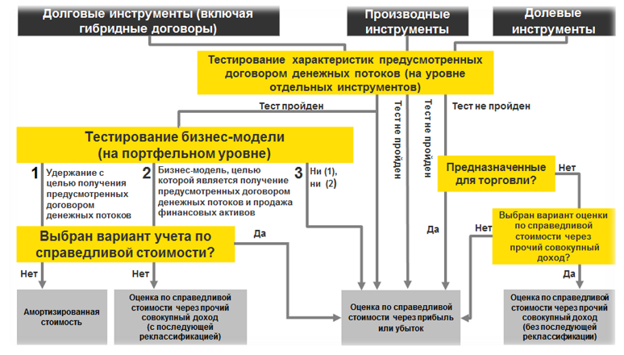
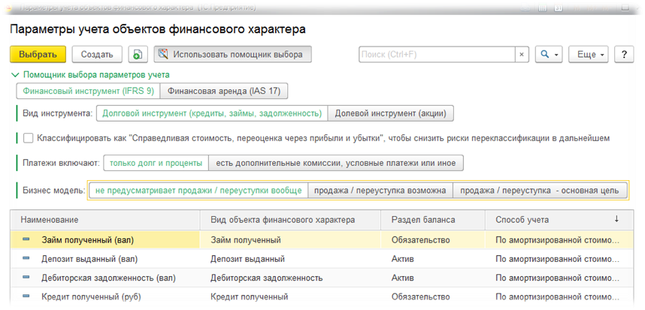
Помощник выбора параметров учета в соответствии с IFRS 9
Notes:
В программе учтены самые последние изменения в стандартах МСФО, в частности реализован помощник выбора категории учета финансовых инструментов в соответствии с IFRS 9, который позволяет автоматически определить категорию и параметры учета инструмента в зависимости от ответов пользователя на вопросы чек-листа.

Slide 17
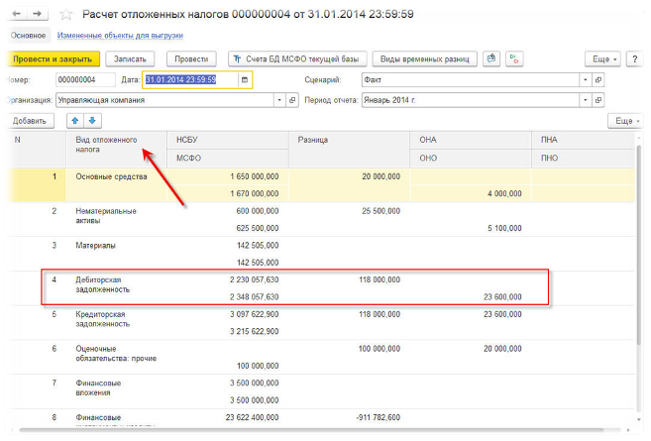
Расчет отложенных налогов в подсистеме МСФО
Отложенные налоги рассчитываются независимо от РСБУ на основе балансового метода по каждой статье баланса
Отложенные налоги учитывают поправки, сделанные в МСФО
Отложенные налоги учитывают разницы, возникшие в результате параллельного учета
Notes:
Расчет отложенных налогов в подсистеме МСФО реализован балансовым методом в соответствии с IAS 12, и является независимым от НСБУ. Отложенные налоги рассчитываются в рамках процедуры закрытия периода в МСФО на основе данных параллельного учета отдельных блоков, данных НСБУ и трансформационных корректировок МСФО.

Slide 18
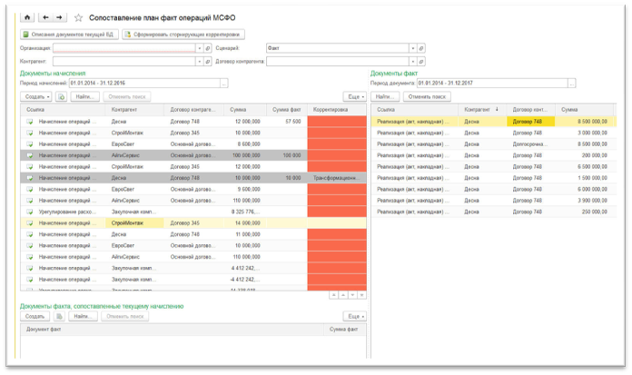
Инструменты быстрого закрытия в «1С Бухгалтерии КОРП МСФО»
Когда период в МСФО закрыт, а в РСБУ еще нет – документы РСБУ введенные после закрытия МСФО транслируются следующим периодом. Сумма исправлений в ранее проведенных документах также транслируется следующим периодом.
В «1С Бухгалтерии КОРП МСФО» разработан инструмент автоматического поиска фактических данных, соответствующих начислениям (accruals) сделанным в прошлых периодах.
Двойное закрытие
Ввод начислений
Пользователю необходимо подтвердить какие документы факта соответствуют текущим начислениям, после чего программа автоматически сторнирует неактуальные начисления или сделает проводку на разницу между планом и фактом
Выверка плана и факта по начислениям
Notes:
Для мониторинга актуальности начислений в системе имеется инструмент сопоставления план-факта по начислениям. Не всегда сделанные начисления требуется сторнировать в следующем отчетном периоде и заменять на фактические данные о расходе. При ежемесячной подготовке отчетности, прежде чем поступят документы, подтверждающие факт может пройти 2 или 3 месяца, в течение которых расход продолжает отражаться в учете по плановой величине.
Окно сопоставления план-факта по начислениям позволяет провести отбор по статье затрат, названию контрагента или другим параметрам и проверить были ли проведены в отчетном периоде фактические расходы, аналогичные сделанным ранее начислениям.
Пользователю необходимо подтвердить, какие документы факта соответствуют текущим начислениям, после чего программа автоматически сторнирует неактуальные начисления или сделает проводку на разницу между планом и фактом. Подтверждение производится путем перетаскивание суммы расхода в левую нижнюю часть экрана.
Такой подход позволяет сопоставлять неравные по сумме начисления, когда одному плановому расходу соответствует несколько документов, подтверждающих факт, а также сопоставлять начисления разных периодов, не последовательно идущих друг за другом. Например, начисления января, февраля и марта и факт апреля (общей суммой за 3 месяца).

Slide 19
Сравнение «1C:Бухгалтерии КОРП МСФО» и «1С:Управления холдингом»
Параллельный учет ОС, НКС, НМА, РБП, Запасов
Загрузка данных из внешних систем (БП, ERP)
Быстрое закрытие и портал начислений (accruals)
Расчет поправок по заданной формуле (шаблону)
Параллельный учет финансовых инструментов и лизинга
Портал сверки и исключения ВГО
Пересчет отложенных налогов
Отчетность по КИК
1С:Управление холдингом
Независимый от РСБУ механизм переоценки валют
1С Бухгалтерия
КОРП МСФО
Трансформационная модель учета (формы сбора данных)
Для групп компаний
Независимый от РСБУ механизм закрытия счетов
Для отдельных предприятий
Консолидация, приобретение и выбытие бизнеса
Конструктор отчетных форм
Notes:
На слайде представлено сравнение функциональных возможностей 1С:Управление Холдингом и 1С:БП КОРП МСФО в части подсистемы МСФО. Ярким цветом выделены блоки, которые переходят в новый программный продукт. Темным цветом выделены те блоки, которые остаются только в 1С.Управление холдингом и в новом программном продукте их не будет. Эти блоки связаны с автоматизацией консолидации отчетности – портал ВГО, автоматизация расчета гудвила и т.п. Все основные блоки, связанные с автоматизацией расчета типовых поправок по финансовым инструментам, поддержкой параллельного учета внеоборотных активов и быстрым закрытием отчетности переходят в новый программный продукт.

Slide 20
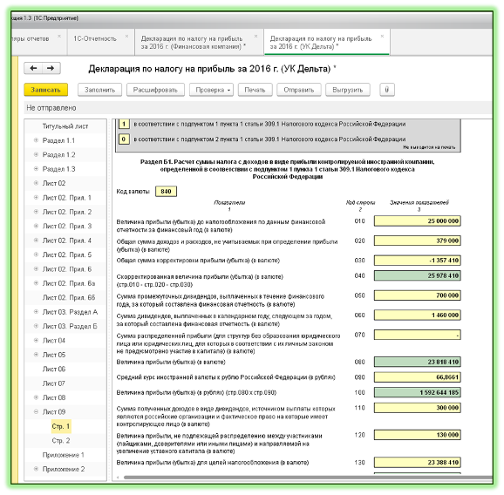
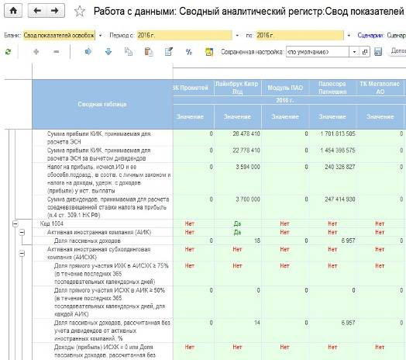
Отчетность по КИК в «1С:Управлении холдингом»
Программа «1С:Управление холдингом» позволяет
подготовить отчетность контролируемых иностранных компаний (КИК) в соответствии с Налоговым Кодексом
Формировать сводный отчет об освобождениях по всем КИКам
Проводить автоматический расчет показателей налоговой декларации в отношении КИК
Проводить планирование налоговой нагрузки по КИКу
20
Notes:
Пользователь может сформировать сводную таблицу по расчету освобождений КИК по ссылке Свод освобождений КИК.
Ссылка доступна в Модели отчетности КИК.
В верхнем правом углу сводной таблицы имеется красная стрелка. По ней открывается окно с отборами.
Она может использоваться в сценарии План для прогнозирования налоговой нагрузки контролирующих лиц.
20

Slide 21
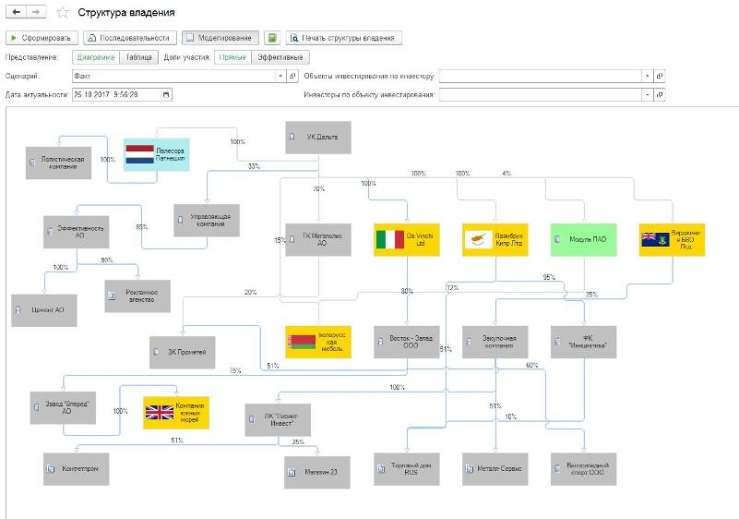
Консолидация данных: периметр консолидации и его изменение
Документы по приобретению и выбытию инвестиций позволяют вводить в систему информацию об изменениях в периметре группы
Автоматизированы поправки по приобретению и выбытию бизнеса
В 1С:УХ поддерживается консолидация периметра компаний, включающего элементы косвенного и перекрестного владения
Notes:
Например, в программе 1С.УХ поддерживается консолидация периметра компаний, включающего элементы косвенного и перекрестного владения. Документы по приобретению и выбытию инвестиций позволяют вводить в систему информацию об изменениях в периметре группы. Автоматизированы поправки по приобретению и выбытию бизнеса – программа автоматически рассчитывают гудвилл и неконтрольные доли и их изменения в случае изменений в структуре владения. Программа поддерживает как полную консолидацию, так и консолидацию ассоциированных и совместно-контролируемых предприятий по методу долевого участия.

Slide 22
Дата и место проведения мероприятия
1С:Бухгалтерия 8 КОРП МСФО – доступно и всерьез!
Спасибо за внимание!
Докладчик Должность

